Slide 1
TEDEN PISANJA Z ROKO
23. 1 .–27. 1. 2023

Slide 2
Letos smo tretjič sodelovali v projektu Teden pisanja z roko, ki ga organizira Društvo Radi pišemo z roko skupaj z Ministrstvom za izobraževanje, znanost in šport ter Zavodom RS za šolstvo. Z vseslovensko akcijo ozaveščamo o pomenu ohranjanja pisanja z roko.
V Tednu 2023 smo spodbujali "lepo" pisanje z roko, čitljivo, tekoče, četudi smo pisali bolj počasi. Skrbno smo oblikovali in povezovali črke. Vemo, da nekateri pišejo le s tiskanimi črkami, a smo se v Tednu 2023 trudili pisati s pisanimi črkami, tako malimi kot velikimi.

Slide 3
Ambasadorji Tedna pisanja z roko 2023 so:
Osrednja tema Tedna 2023 je „Mislim tiho, pišem počasi“
Rok Terkaj – Trkaj, rap glasbenik,
Aksinja Kermauner, specialna pedagoginja in pisateljica,
Stanka Dešnik in Nataša Moršič, KP Goričko (regijski partner),
Dejan Živković, plesalec in vodja plesne šole Zeko.

Slide 4
Med novosti letošnjega leta sodi "regija v središču", s katero smo povezali del dejavnosti. Tokrat je to Prekmurje.
Učenci 3. razredov so v oddelku podaljšanega bivanja ustvarili knjigo o Prekmurju.

Slide 5
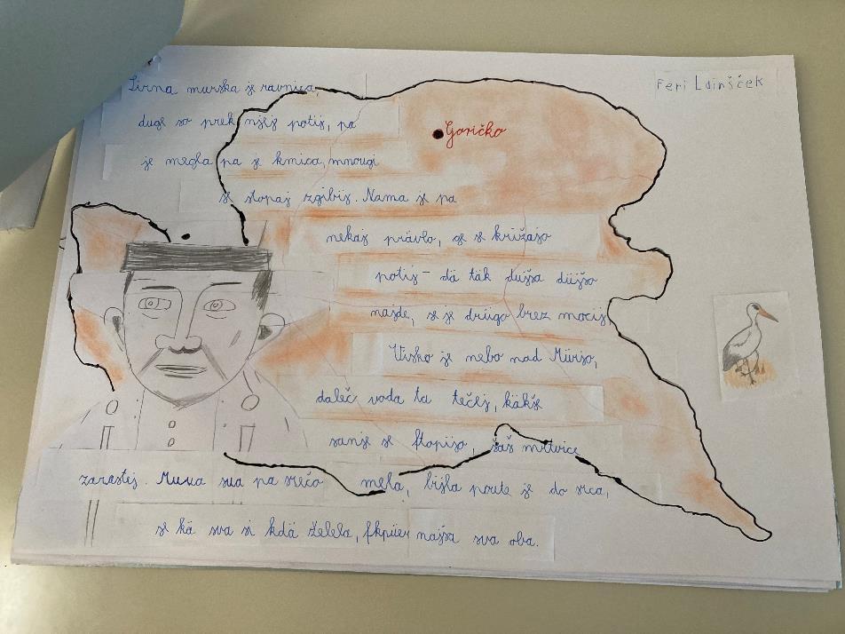

Slide 6
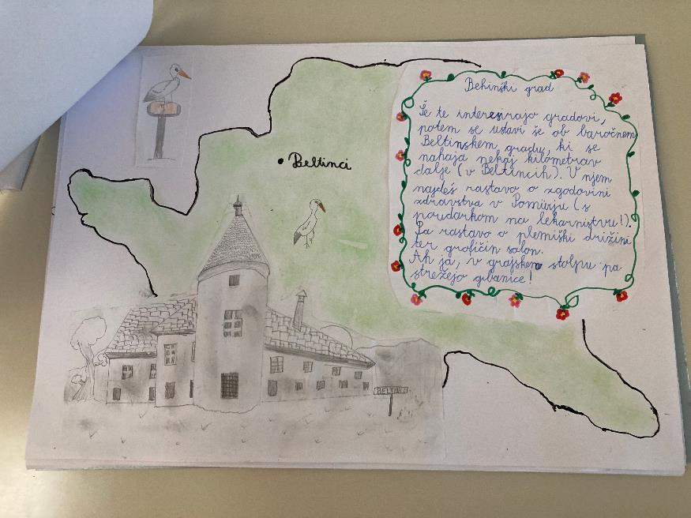
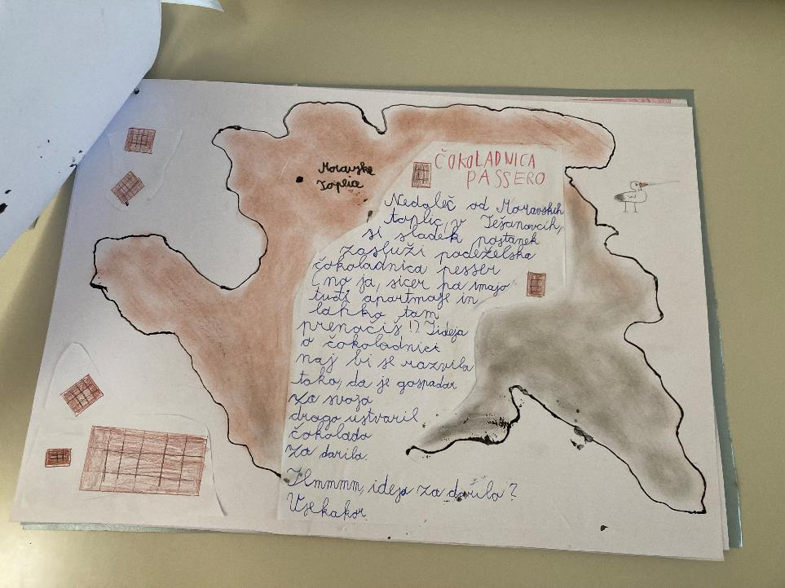

Slide 7
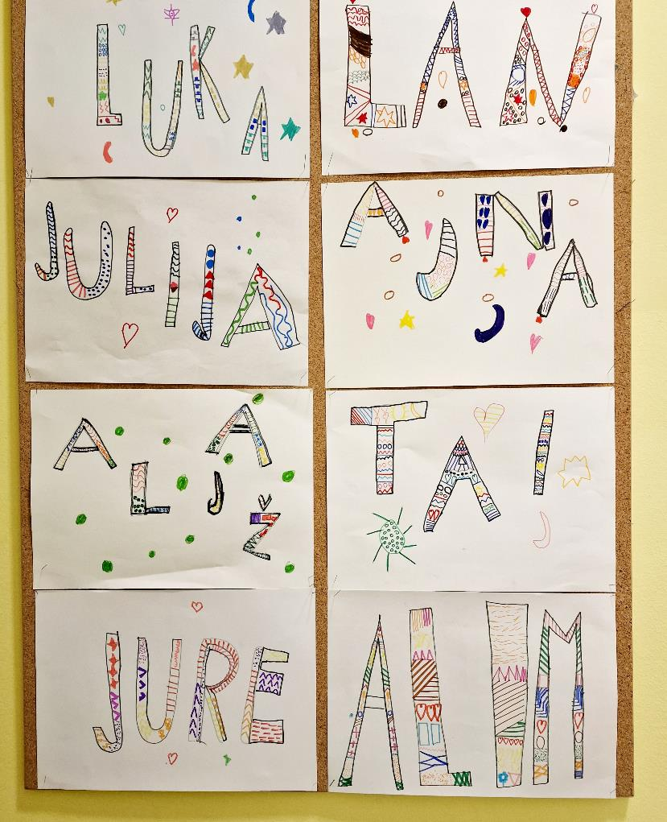
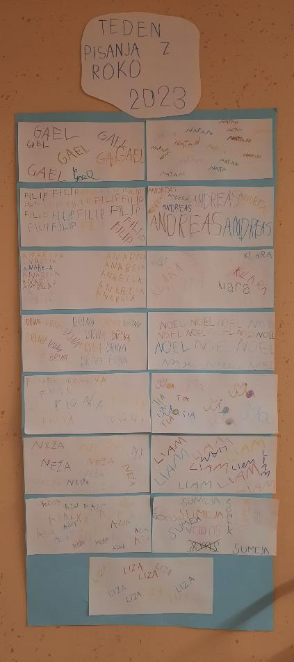
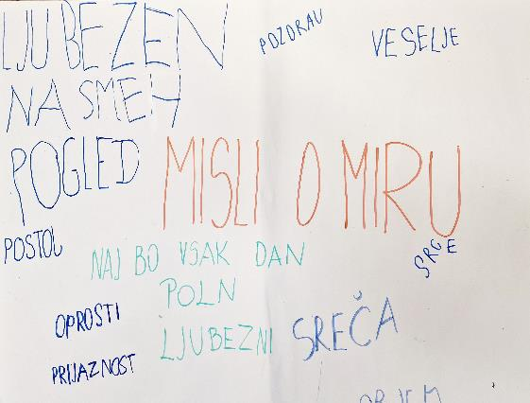
1. razred

Slide 8
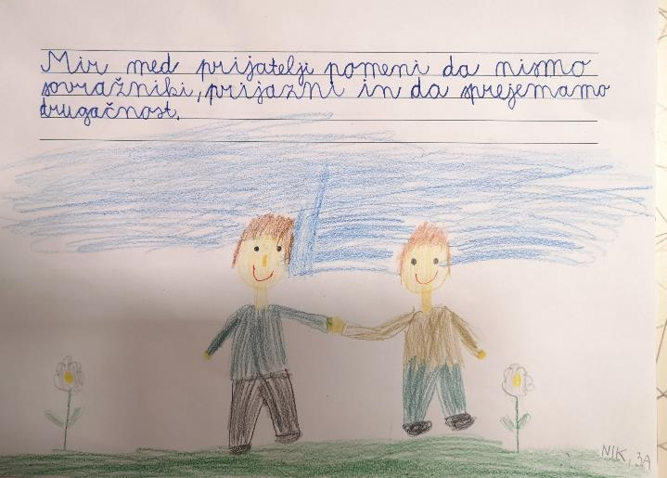
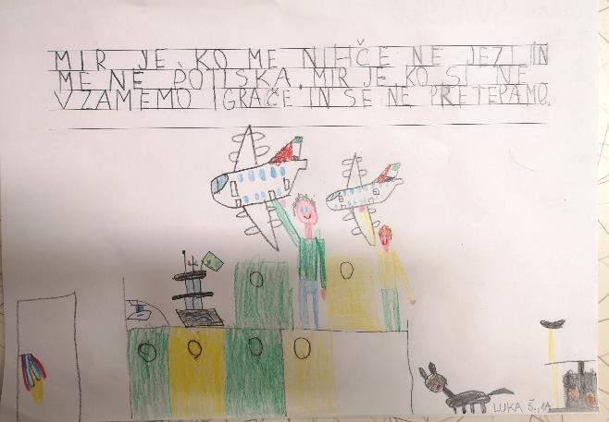
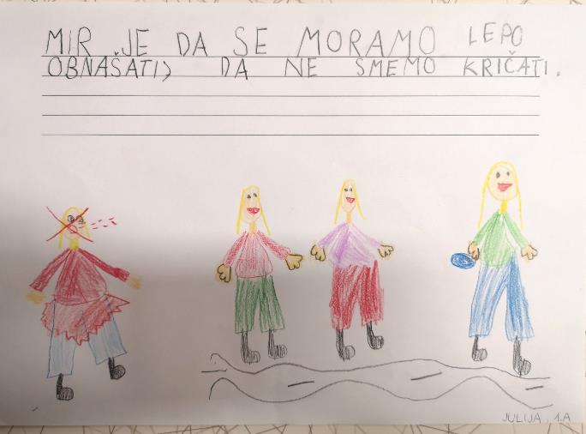
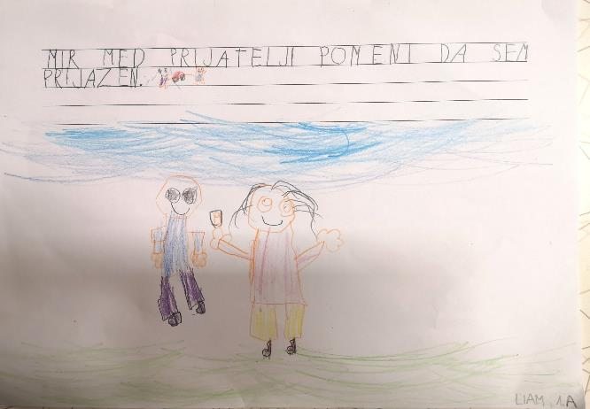
Jutranje varstvo (1.–3. razred)

Slide 9
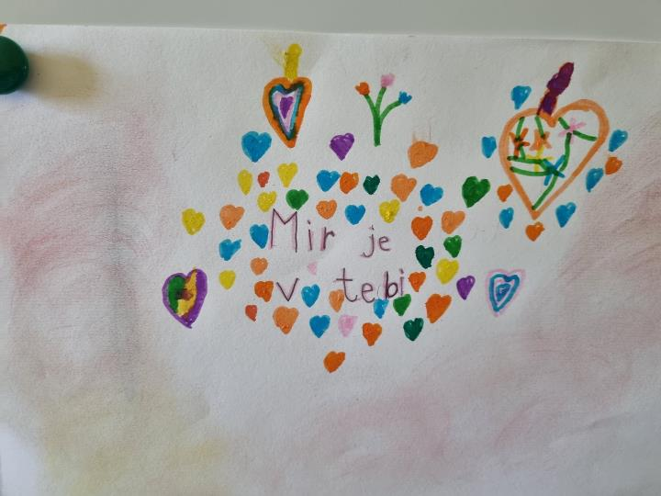
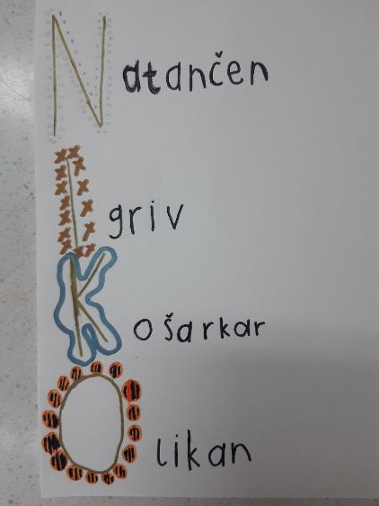
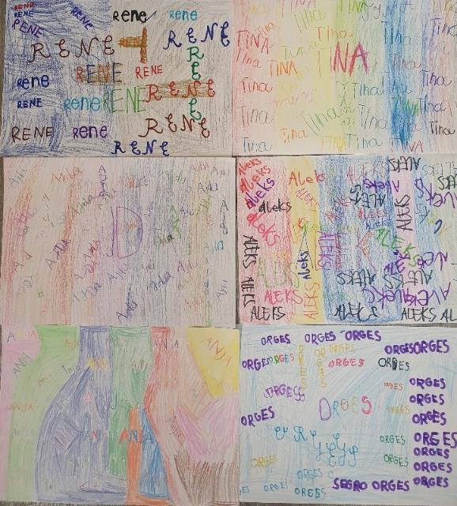
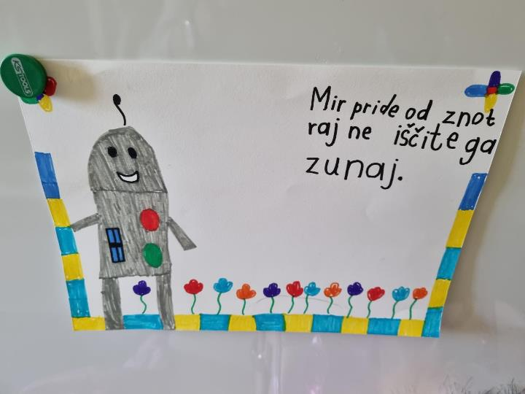
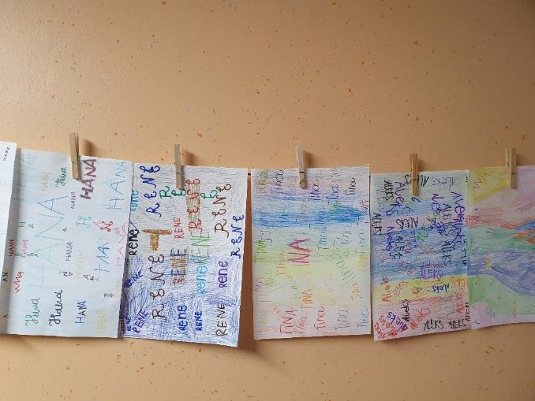
2. razred

Slide 10
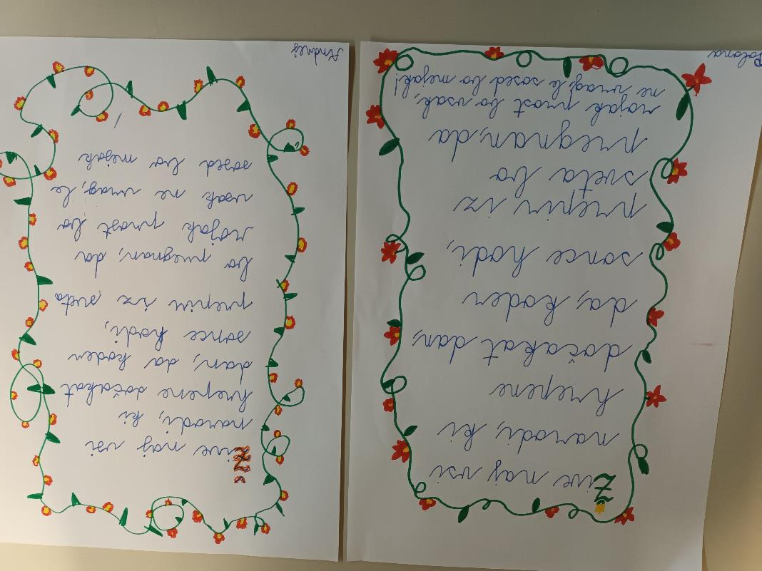
3. razred

Slide 11
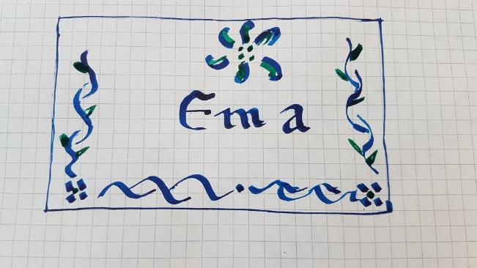
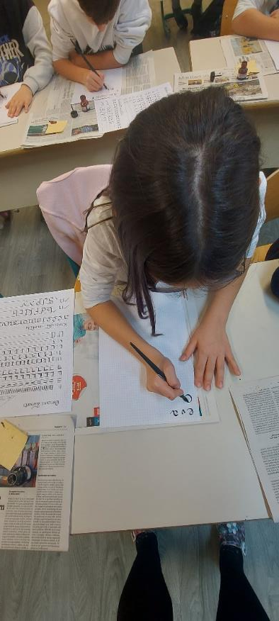
4. razred

Slide 12
5. razred

Slide 13
6. in 7. razred

Slide 14
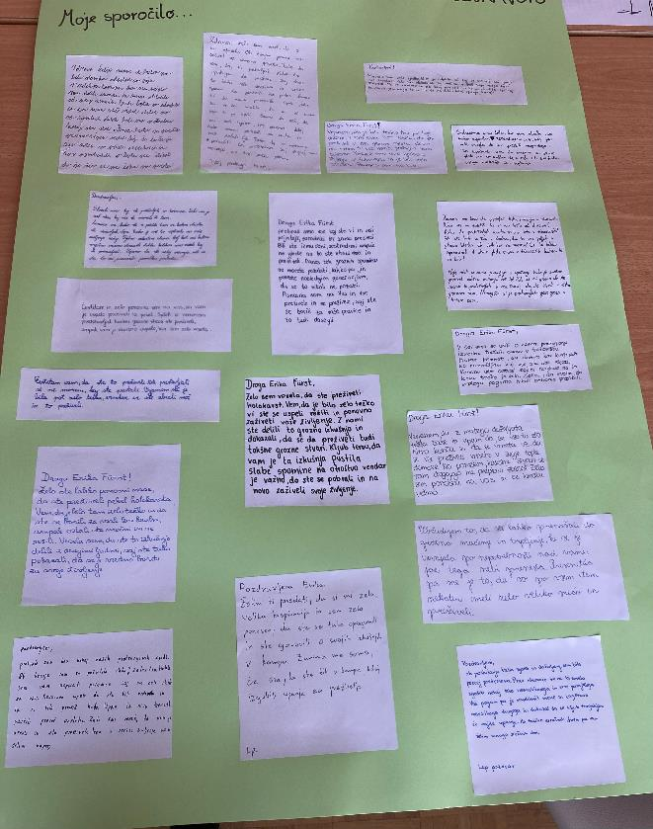
8. in 9. razred

Slide 15
